Slide 1

第七章
吴婷、余胜威：MATLAB金融算法分析实战——基于机器学习的股票量化分析

Slide 2
BP神经网络工具箱多指标预测
吴婷、余胜威：MATLAB金融算法分析实战——基于机器学习的股票量化分析

Slide 3
吴婷、余胜威：MATLAB金融算法分析实战——基于机器学习的股票量化分析
BP（Back Propagation）网络是一种按误差减小的方向传播的智能算法，是目前应用最广泛的神经网络模型之一。BP神经网络是误差反向传播神经网络的简称，它由一个输入层，一个或多个隐含层和一个输出层构成，每一次由一定数量的的神经元构成。这些神经元如同人的神经细胞一样是互相关联的。本章通过选取多指标来构建神经网络的输入层，具体的多指标有， ACD-升降线指标、ADX-动向平均数指标、BBI–多空指数、CHO-佳庆指标、CYE-市场趋势指标、DDI-方向标准离差指数、DFMA -平均线差、DMI-趋向指标、EMV-简单波动指标、GDX-鬼道线指标、JLHB-绝路航标等。同样的，采用RBF网络、hopfield网络也可以进行相应的预测分析。

Slide 4
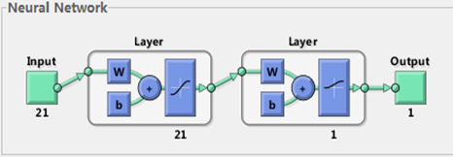
吴婷、余胜威：MATLAB金融算法分析实战——基于机器学习的股票量化分析
BP神经网络

Slide 5
吴婷、余胜威：MATLAB金融算法分析实战——基于机器学习的股票量化分析
多指标选取
考虑到股票操作中常见的各个指标，本章选取ACD-升降线指标、ADX-动向平均数指标、BBI–多空指数、CHO-佳庆指标、CYE-市场趋势指标、DDI-方向标准离差指数、DFMA-平均线差、DMI-趋向指标、EMV-简单波动指标、GDX-鬼道线指标、JLHB-绝路航标、JS-加速线指标4.13. MACD -平滑异同平均指标、MDI-下降动向指标、MTM-动力指标、OSC -变动速率线、PBX-瀑布线指标、PDI-上升动向指标、QACD-快速异同平均指标、QR-强弱值指标、TRIX-三重指数平滑平均线、UOS-终极指标、VMA-变异平均线指标、ACCER-幅度涨速指标、ADTM-动态买卖气指标、BB-布林极限指标、BIAS-乖离率指标、CCI-顺势指标、CYF-市场能量指标、DBCD-异同离差乖离率指标、DKX-多空线指标、DPO-区间震荡线指标、FSL-分水岭指标、 KDJ-随机指标、LWR-L威廉指标、ROC-变动速率指标、RSI-相对强弱指标、SKDJ-慢速随机指标、SI-摆动指标、SRDM-动向速度比率指标、UDL-引力线指标、WR-威廉指标、WIDTH-布林极限宽度指标等进行上证指数的分析预测。

Slide 6
吴婷、余胜威：MATLAB金融算法分析实战——基于机器学习的股票量化分析
多指标选取
AVEDEV-平均绝对离差、DMA-动态移动平均值、EMA-指数平滑移动平均值、HHV-序列最大值、LLV-序列最小值、MA -简单移动平均值、SMA -指数移动平均值这些子函数是ACD-升降线指标、ADX-动向平均数指标、BBI–多空指数、CHO-佳庆指标、CYE-市场趋势指标、DDI-方向标准离差指数等指标的子函数，在使用这些指标过程中，均会用到。

Slide 7
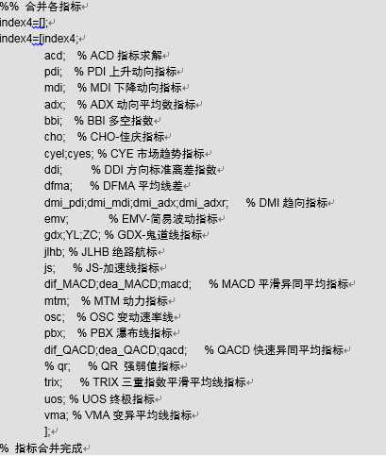
吴婷、余胜威：MATLAB金融算法分析实战——基于机器学习的股票量化分析
多指标选取

Slide 8
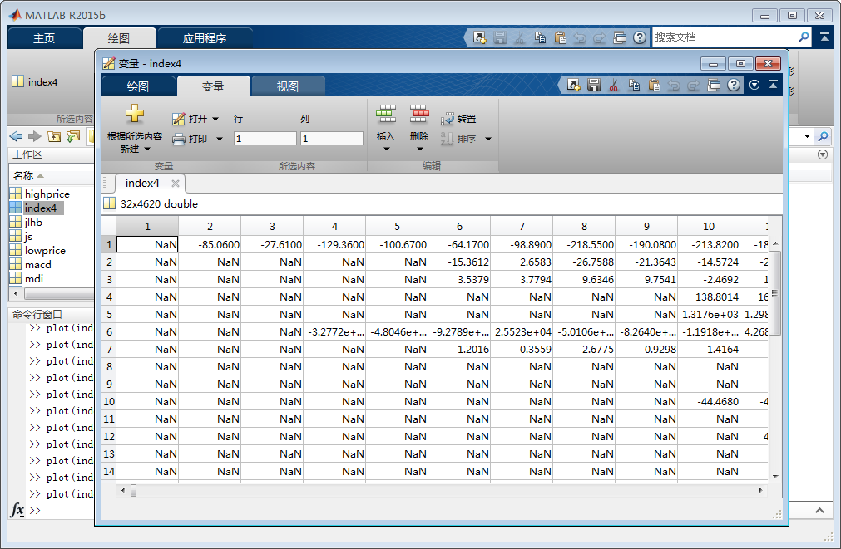
吴婷、余胜威：MATLAB金融算法分析实战——基于机器学习的股票量化分析
指标数据集

Slide 9
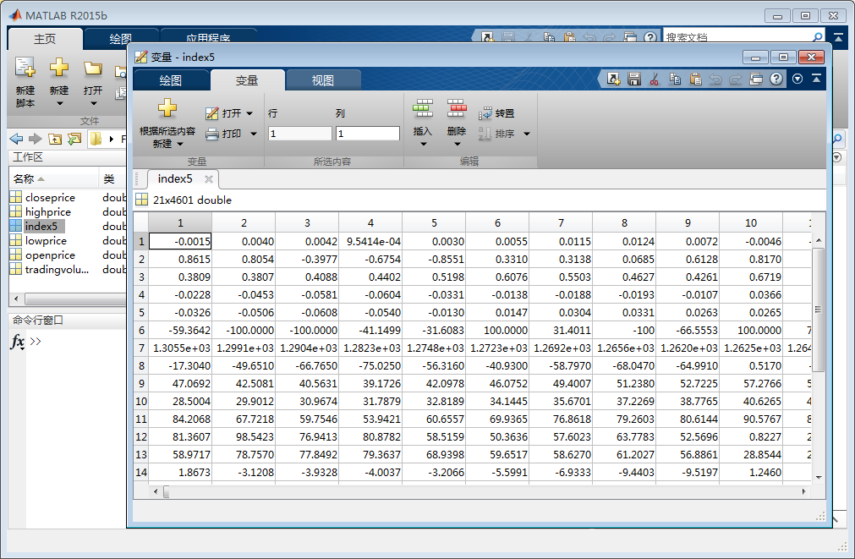
吴婷、余胜威：MATLAB金融算法分析实战——基于机器学习的股票量化分析
反趋势指标数据集

Slide 10
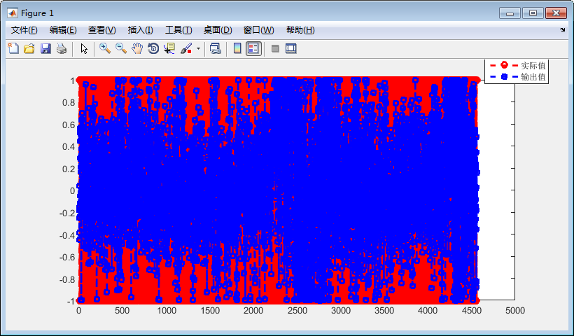
吴婷、余胜威：MATLAB金融算法分析实战——基于机器学习的股票量化分析
上证指数预测结果

Slide 11
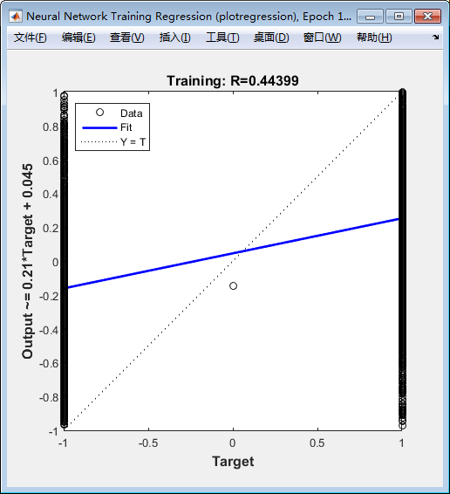
吴婷、余胜威：MATLAB金融算法分析实战——基于机器学习的股票量化分析
基于反趋势指标的BP网络预测

Slide 12
吴婷、余胜威：MATLAB金融算法分析实战——基于机器学习的股票量化分析
基于趋势和反趋势指标的BP网络预测
%% 归一化
% 分析index4趋势指标
% 趋势指标：ACD-升降线指标、ADX-动向平均数指标、BBI–多空指数、
% CHO-佳庆指标、CYE-市场趋势指标、DDI-方向标准离差指数、
% DFMA -平均线差、DMI-趋向指标、EMV-简单波动指标、GDX-鬼道线指标、
% JLHB-绝路航标、JS-加速线指标4.13. MACD -平滑异同平均指标、
% MDI-下降动向指标、MTM-动力指标、OSC -变动速率线、PBX-瀑布线指标、
% PDI-上升动向指标、QACD-快速异同平均指标、QR-强弱值指标
% 、TRIX-三重指数平滑平均线、UOS-终极指标、VMA-变异平均线指标
% 反趋势指标：ACCER-幅度涨速指标、ADTM-动态买卖气指标、BB-布林极限指标、
% BIAS-乖离率指标、CCI-顺势指标、CYF-市场能量指标、DBCD-异同离差乖离率指标、
% DKX-多空线指标、DPO-区间震荡线指标、FSL-分水岭指标、 KDJ-随机指标、
% LWR-L威廉指标、ROC-变动速率指标、RSI-相对强弱指标、SKDJ-慢速随机指标、
% SI-摆动指标、SRDM-动向速度比率指标、UDL-引力线指标、WR-威廉指标、WIDTH-布林极限宽度指标

Slide 13
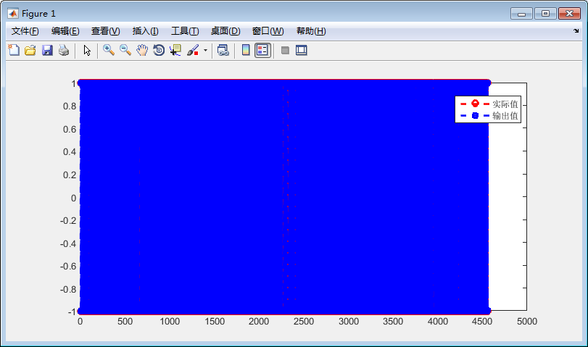
吴婷、余胜威：MATLAB金融算法分析实战——基于机器学习的股票量化分析
基于趋势和反趋势指标的BP网络预测

Slide 14
吴婷、余胜威：MATLAB金融算法分析实战——基于机器学习的股票量化分析
基于趋势和反趋势指标的BP网络预测
预测结果如下：
未来一天预测值为 0.99993
未来一天上涨的可能性更大！
即2016年6月3日上证指数上涨的可能性更大，则投资者可在2016年6月2日逢低买进，待6月3日上涨后卖出。
本书籍所涉及算法预测结果，仅供参考。

